Slide 1
Facebook-sivuston luominen yritykselle, yhdistykselle tai seuralle
Kimmo Yli-Savola

Slide 2
Mitä yrityssivulla tavoitellaan?
Mieti seuraavia asioita
Miksi sivu on olemassa?
Kenelle se on tarkoitettu?
Mitä on tarkoitus kertoa tai mistä keskustella?
Kohderyhmä voi olla tarkka ja sanoma kirkas
Kuinka kohderyhmät löytävät yrityksen Facebookissa?
Mieti lisäksi
Miten sivuja ylläpidetään
Miten suhtautuvat yrityksen verkkosivuihin ja madollisesti verkkokauppaan

Slide 3
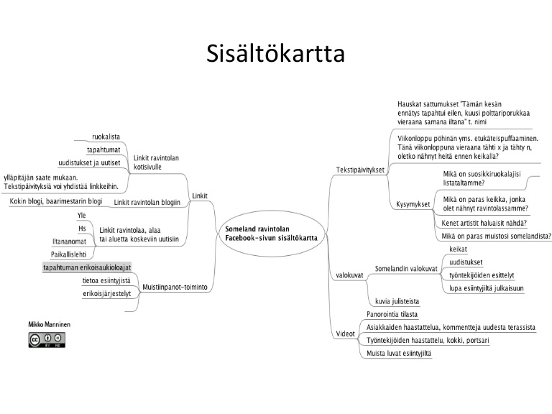
4. Sisältökartta
Sosiaalisen median palvelu ei puhuttele käyttäjiä ilman kiinnostavaa sisältöä
Kiinnostava sisältö vaikuttaa yrityksen näkyvyyteen verkossa ja parantaa verkkomarkkinoinnin tehoa
Facebook-sivujen päivittämistä voi helpottaa suunnittelulla.
Yksinkertainen tapa on luoda kuvan mukainen sisältökartta, jossa voidaan etukäteen miettiä eri tyyppistä sisältöä erilaisista aiheista ajankohtineen.

Slide 4
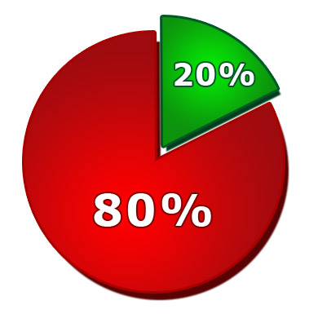
5. Sisällön 80/20 sääntö
Sosiaalinen media on vuorovaikutteista viestintää – ei pelkästään myyntiä
Käytä 80% ajasta oman informatiivisen sisällön ja kävijöiden sisällön jakamiseen
Käytä 20% myynnillisiin ponnistuksiin

Slide 5
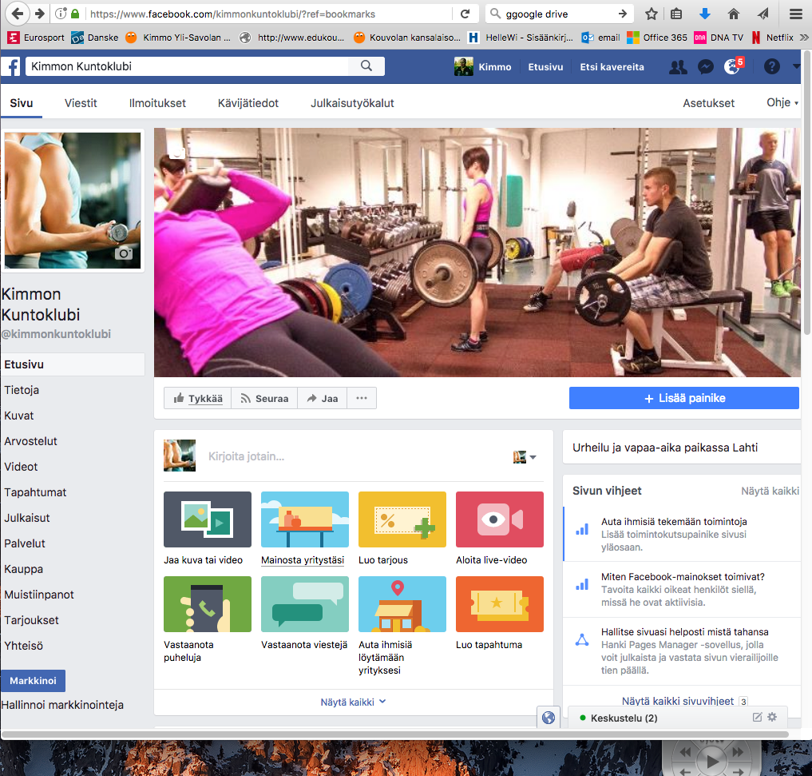
6. Valmistelu
Taustakuva (851x315 pixeliä)
Profiilikuva (160x160 pixeliä) – tiimikuva, yrittäjän kuva yms.
Mieti sivun nimi – yrityksen tai brändin nimi
Kimmon Kuntoklubi
Kerää kuvia kuva-albumiin – julkaisujen aloittamiseen
Mieti tilapäivityksiä (kuvat 404x404 pixeliä) - valmiiksi julkaistavaksi

Slide 6
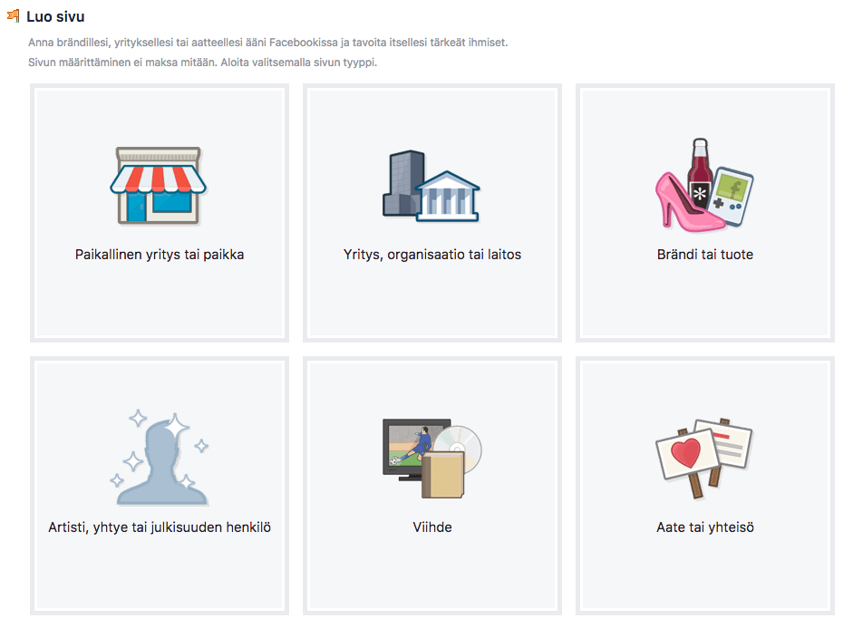
Valitse sivusi tyyppi
1. Siirry www.facebook.com -osoitteeseen
2. Sivun alareunassa on : ’Luo sivu’
3. Valitse vaihtoehdoista sivun tyyppi
Valitse:
Paikallinen yritys, jos asiakkaat tulevat toimipaikkaasi, esimerkiksi kahvila, ravintola, hotelli
Yritys tai organisaatio, jos yrityksesi fyysinen paikka ei ole oleellinen tuotteen tai palvelun tarjoamiseksi asiakkaille, tai yritykselläsi on useita toimipaikkoja
Brändi, jos haluat mainostaa tuotettasi tai palveluasi

Slide 7
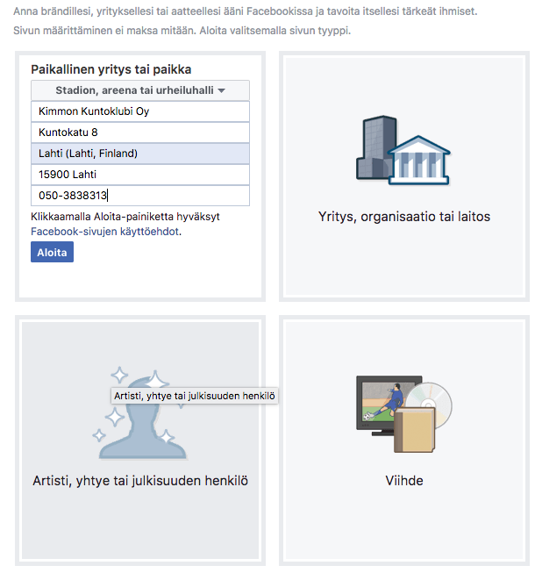
Yrityksen perustiedot
Täytä yrityksen tiedot avautuvaan ikkunaan (tässä Paikallinen yritys) Valitse yritystäsi parhaiten kuvaava toimiala alasvetovalikosta
Kirjoita yrityksesi nimi
Nimeä tai toimialaa hankala muuttaa, joten mieti ne ensin
Täydennä loput yhteystiedot ja lue Facebooksivujen käyttöehdot
Jatka klikkaamalla Aloita-painiketta.

Slide 8
9. Yrityksen perustiedot
Seuraavaksi facebook pyytää sinua lisäämään yritystäsi kuvaavia luokkia, kuvauksen yrityksestäsi ja verkkosivun osoitteen.
Oikealla luokiksi on lisätty facebookin ehdottamalta listalta ’Ruoka & Ravintola’ ja ’Kahvila’.
Kirjoita lyhyt kuvaus yrityksen palveluista ja lopuksi yrityksen verkkosivun osoite ’www.maakatti.fi’.
Klikkaa vielä hiirellä ’Kyllä’vaihtoehdot kysymyksiin ja ’Tallenna tiedot’.

Slide 9
10. Profiilikuva
Seuraavaksi pääset muokkaamaan sivun ulkoasua.
Ensimmäiseksi ladataan tietokoneelta profiilikuva, joka on mietitty tietysti jo etukäteen ja siten saatavilla.
Profiilikuvan asettamisen jälkeen sivusto on facebookin mielestä teknisesti valmis mainostettavaksi.
Mainostamiseen voi palata myöhemmin, joten klikkaa tässä vaiheessa ’Ohita’.

